Slide 1
Trabajo Práctico Integrador: PLN
Análisis sobre la evolución del Merengue desde 1985 al 2007.

Slide 2
Corpus:
Hipótesis:
20 canciones de merengue con temática sobre el amor (1985–2007), de artistas como Juan Luis Guerra, Elvis Crespo, Olga Tañón, entre otros.
Letras extraídas manualmente de Genius.com y Letras.com, transformadas a .txt y organizadas en un DataFrame con metadatos.
¿Cómo evolucionó el lenguaje amoroso en el merengue entre 1985 y 2007?
¿Hubo cambios en la forma de describir el amor en las letras?

Slide 3
Pipeline de Análisis
Preprocesamiento:
Limpieza textual (signos, caracteres especiales), tokenización, lematización (spaCy), eliminación de stop words.
Análisis principal:
BoW y TF-IDF: detección de términos frecuentes y distintivos.
Word Embeddings: agrupamientos semánticos y similitudes temáticas.
POS Tagging: evolución de sustantivos, verbos y adjetivos por año y autor.

Slide 4
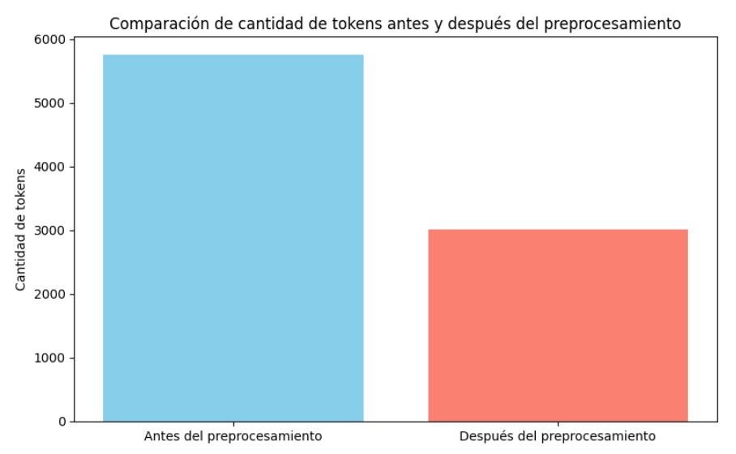

Slide 5
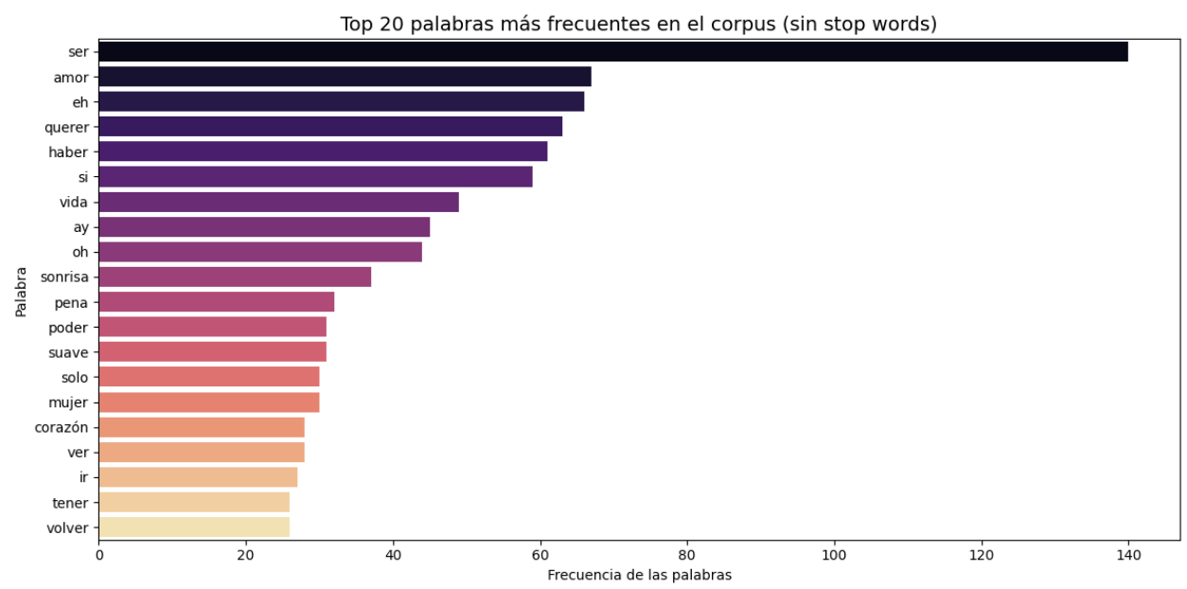

Slide 6
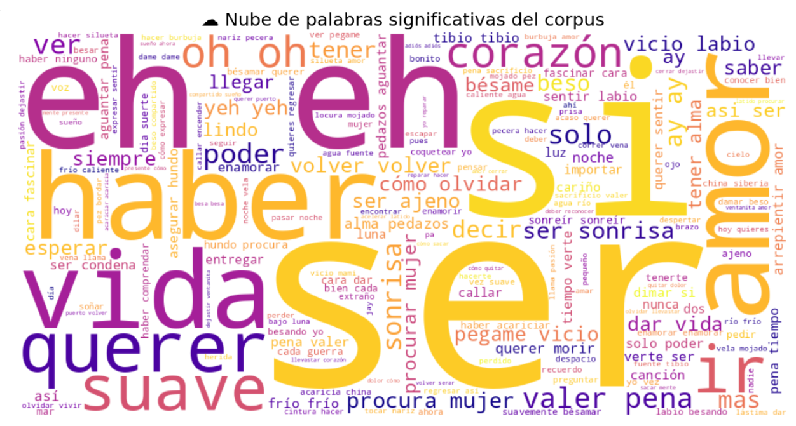
Análisis principal:
BoW y TF-IDF para detección de términos frecuentes y distintivos.

Slide 7
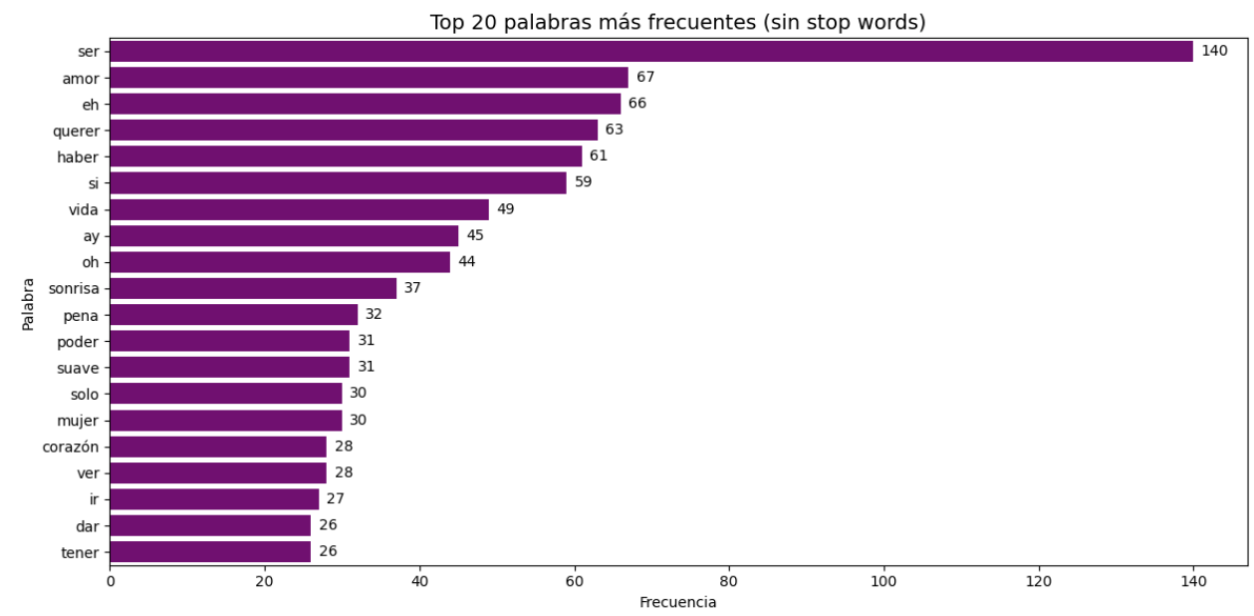

Slide 8
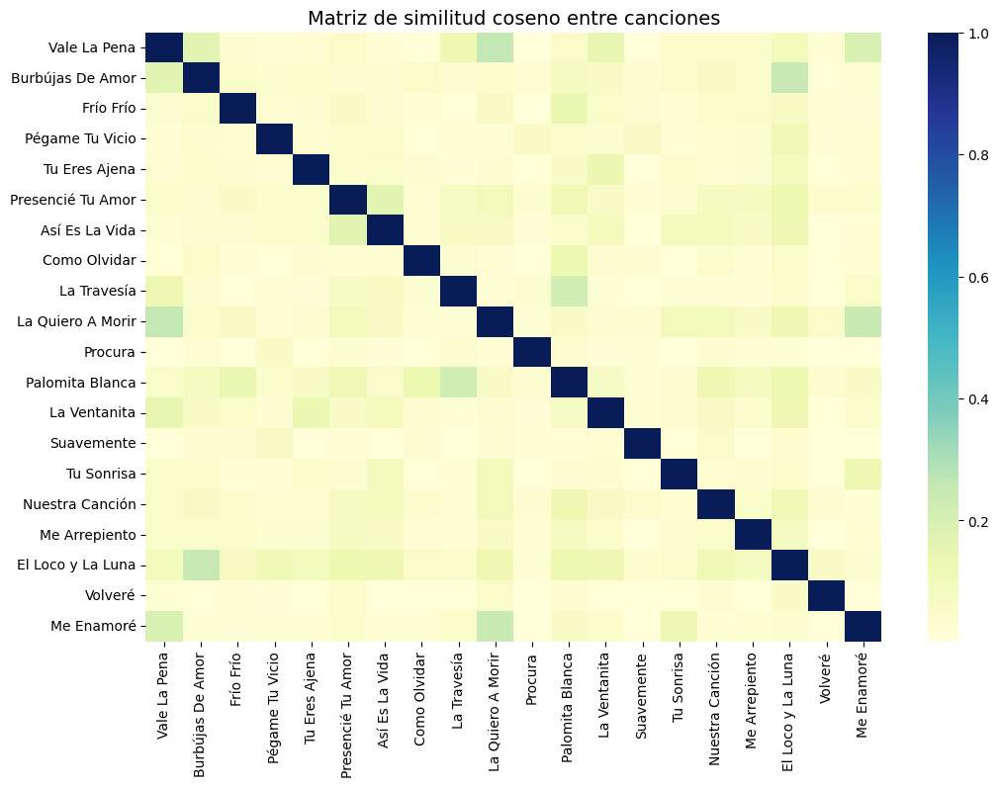

Slide 9
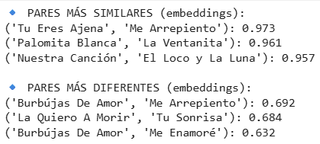
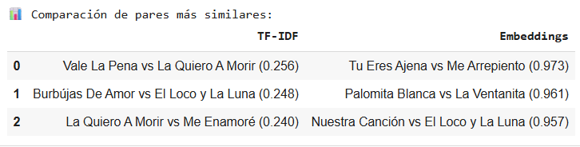
Análisis principal:
Word Embeddings para los agrupamientos semánticos y similitudes temáticas.

Slide 10
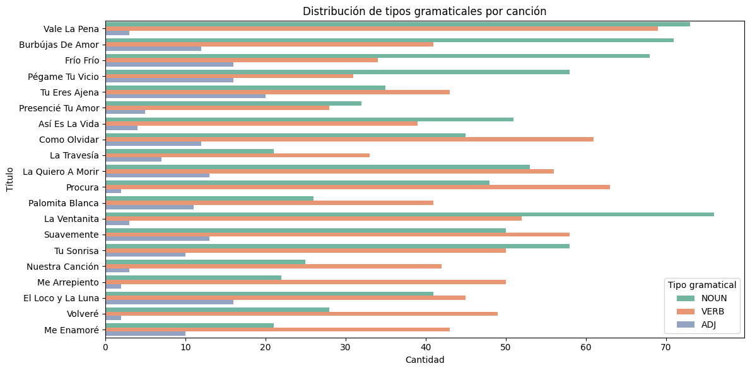
Análisis complementario:
POS Tagging: evolución de sustantivos, verbos y adjetivos por año y autor.

Slide 11
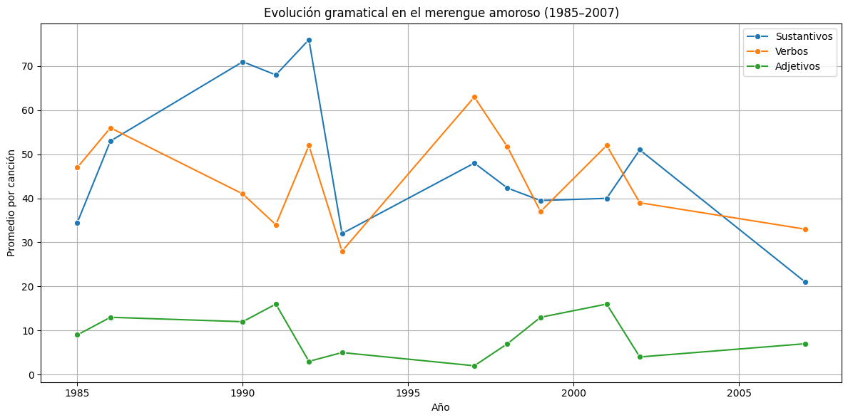

Slide 12
Hallazgos principales:
Los adjetivos no aumentaron → las letras no se volvieron más descriptivas.
El merengue parece haber enfatizado más el uso de los sustantivos (cosas, personas, conceptos) y los verbos (acciones, sentimientos, dinámicas).
Los sustantivos fueron muy relevantes a fines de los 80s y principio de los 90s.
Años 90: auge de verbos → estilo narrativo y dinámico.
Años 2000: simplificación del lenguaje.
Diferencias estilísticas entre autores:
Juan Luis Guerra: más sustantivos y adjetivos.
Elvis Crespo: predominio de verbos.

